Slide 1
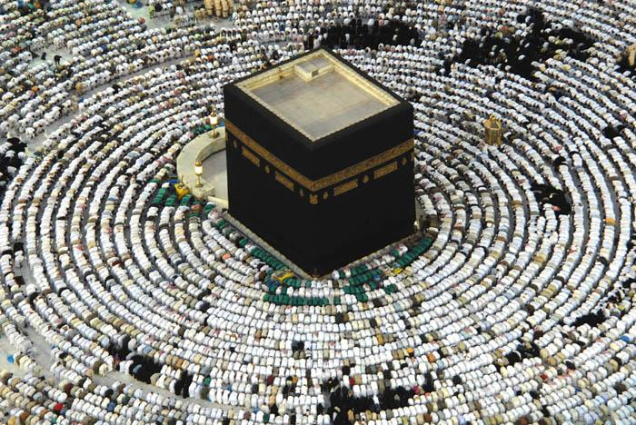
في رحاب مكة

Slide 2
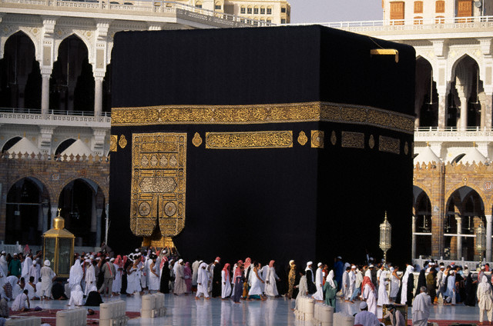

Slide 3
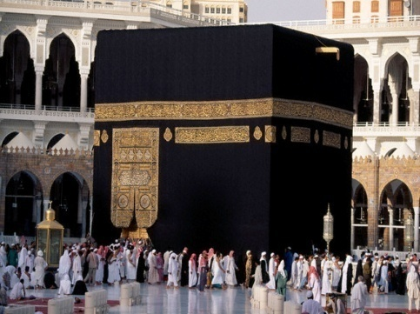
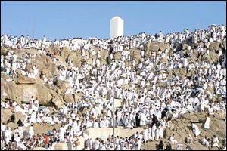
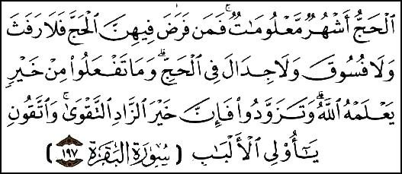
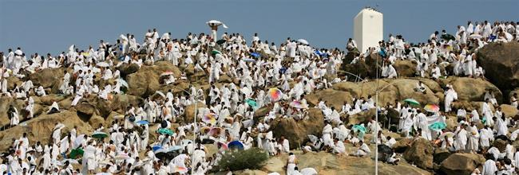
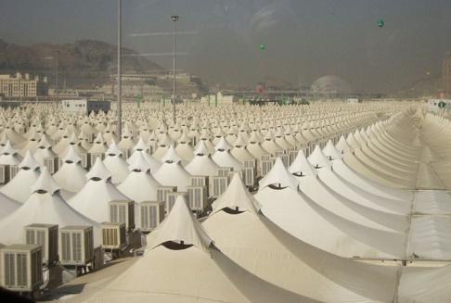
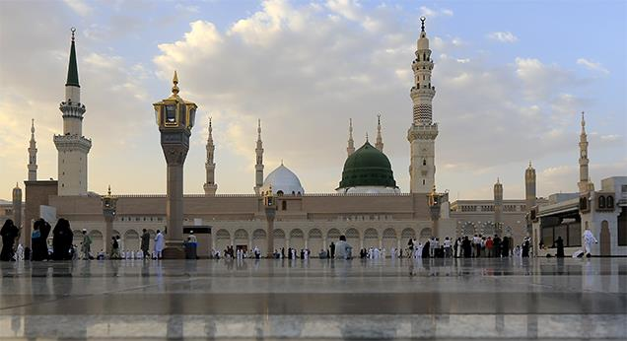

Slide 5
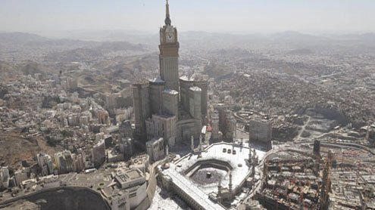

Slide 6
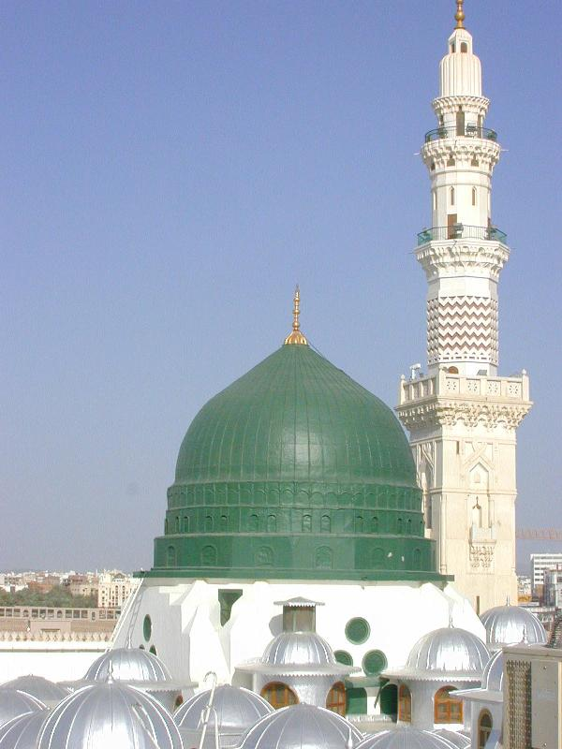
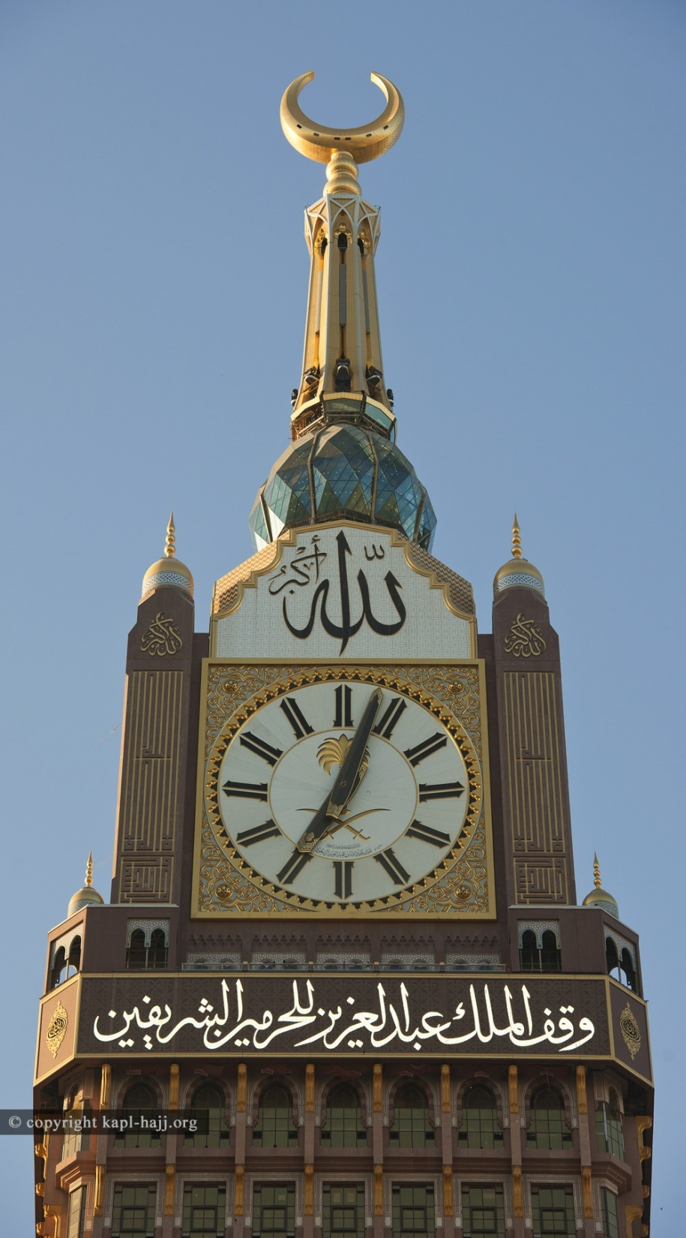
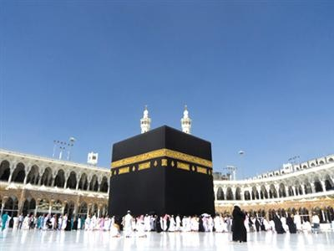
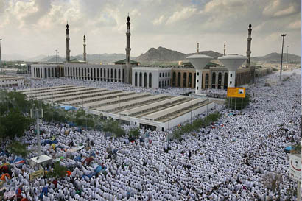
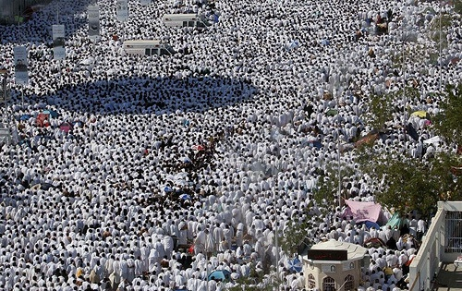
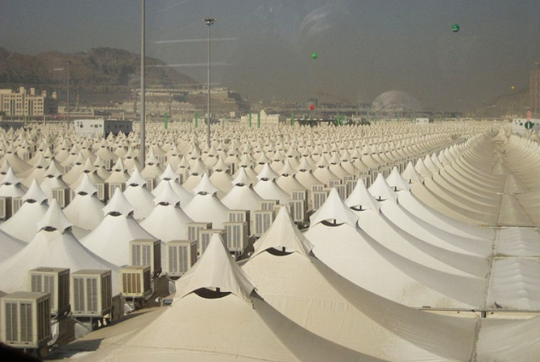
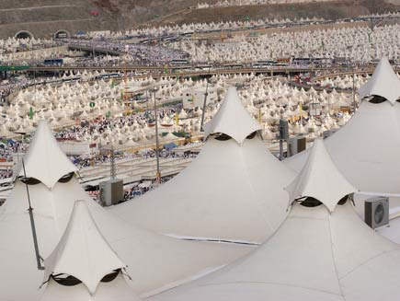

Slide 7
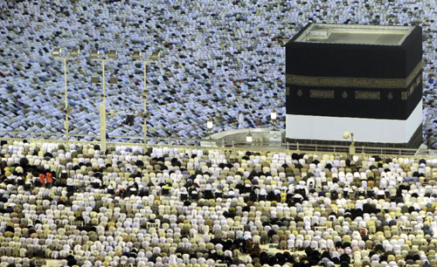

Slide 8
هل
أنتِ مشتاقة
لبيت الله

Slide 9
الحج: رحلة إلى الله
دعوة منه إليه
فرصة للتقرب و الانسلاخ عن هموم الدنيا
تزكية للنفوس، ترويضها على الفضائل ، تطهيرها من النقائص ، تصفيتها من الكدرات،إعدادها للكمال الإنساني و تقريبها للملأ الأعلى

Slide 10
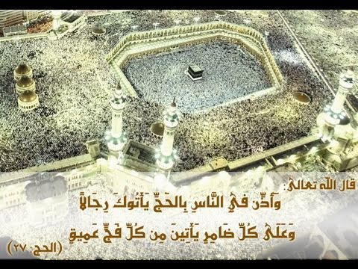

Slide 15
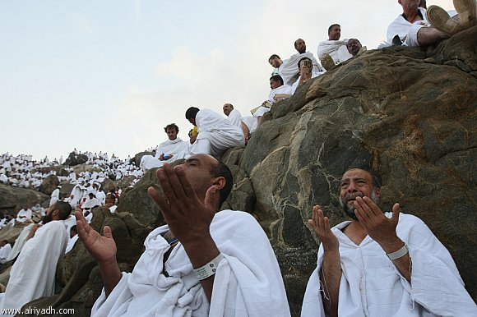
أسرار الحج
1. تحقيق العبودية لله
2. إقامة ذكر الله
3. ارتباط المسلمين بقبلتهم
4. فرصة للإقبال على الله
5. وسيلة لحط السيئات و رفعة الدرجات
6. هياج الذكريات الجميلة

Slide 16
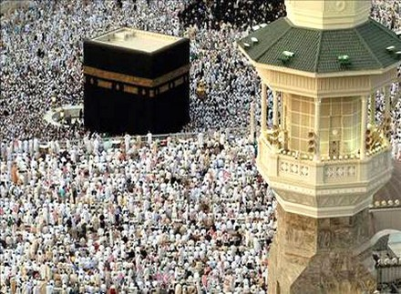
شعائر الحج

Slide 17
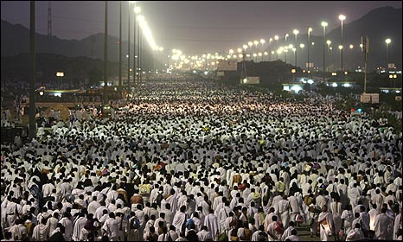
شعائر الحج:
ـ قال رسول الله صلى الله عليه و سلم :"إن الله طيب لا يقبل إلا طيبا"
و قال أيضا:"الحجاج و العمار وفد الله عز وجل يعطيهم ما سألوا و يستجيب لهم ما دعوا و يخلف عليهم ما أنفقوا الدرهم بألف ألف"

Slide 18
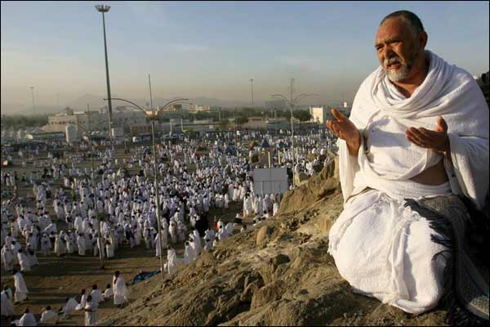
1. الإحرام:

Slide 19
1. الإحرام: هو نية الدخول بالحج ،
يكون من الميقات المكاني المحدد بالسنة النبوية
حقيقته : التجرد من شهوات النفس والهوى
حبسها عن كل ما سوى الله تعالى
ترقيق للقلوب
تطهير للنفوس من الكبر، العجب و الخيلاء
رمز للوحدة و المساواة بين البشر

Slide 20
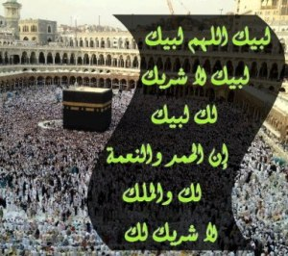
2. التلبية

Slide 21
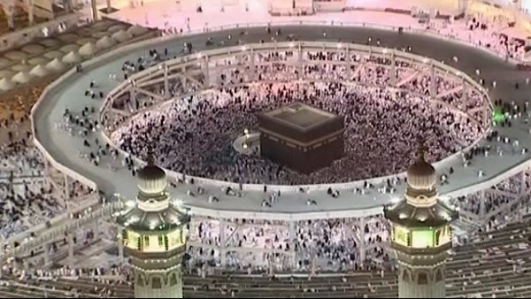
3. الطواف في البيت

Slide 22
2. التلبية : شعار الحجاج
حقيقتها: إظهار العبودية لله تعالى
خروج العبد من مراده إلى مراد ربه
3. الطواف في البيت: هو تحية البيت الحرام
"اللهم زد هذا البيت تعظيماً و تشريفاً و تكريماً"
التشبه بالملائكة المقربين
حقيقته: تعبير عن حب المؤمن لرب البيت و شوقه إليه، فبينما يطوف الجسد بالبيت، يطوف القلب والروح برب البيت

Slide 23
4. الحجر الأسود

Slide 24
4. الحجر الأسود : "يمين الله عز و جل في الأرض يصافح بها خلقه كما يصافح الرجل أخاه"
قال رسول الله صلى الله عليه و سلم:"و الله! ليبعثنه الله يوم القيامة له عينان يبصر بهما و لسان ينطق به يشهد على من استلمه بحق
حقيقته : البيعة لرب الأرض على الإيمان و التصديق والعمل و الوفاء

Slide 25
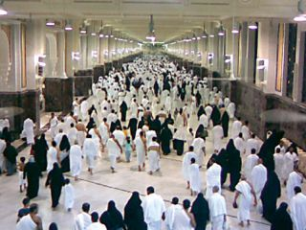
السعي بين الصفا و المروى:.5

Slide 26
السعي بين الصفى و المروى:السعي تذكير.5 للحاج أن لا ينقطع عن باب مولاه، ويدمن قرعه ، التماسا للمغفرة و الرضوان، و إثباتاً للافتقار وشدة الحاجة لنظره و عطفه و بره و إحسانه

Slide 27
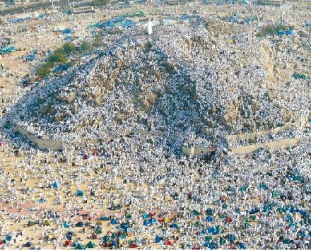
الوقوف بعرفة

Slide 28
6. أهم أركان الحج: الوقوف بعرفة:
يوم الابتهال إلى الله
يوم العتق من النار
يوم المباهاة
يذكر بيوم القيامة

Slide 29
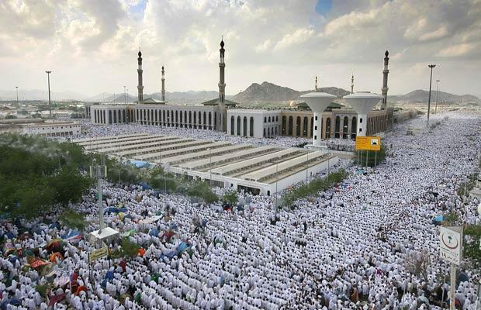

Slide 30
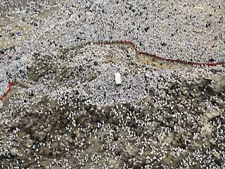

Slide 31
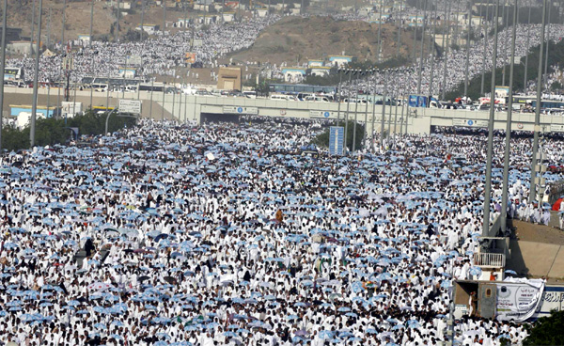

Slide 33
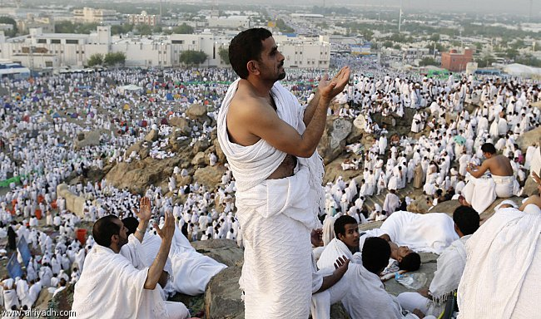

Slide 37
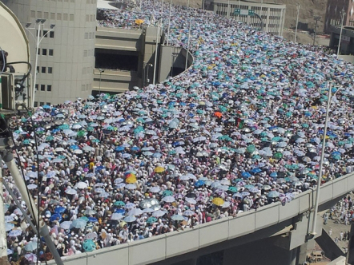
7.رمي الجمرات :

Slide 38
7.رمي الجمرات : واجب في ايام محددة
حقيقته: عهد موثق في عداوة الشيطان و رفض لوساوسه
قال رسول الله : إنما جعل الطواف بالبيت و بين الصفا و المروى و رمي الجمار لإقامة ذكر الله

Slide 39
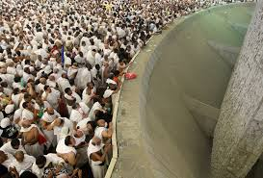

Slide 40
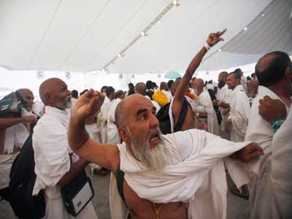

Slide 41
10. المبيت بمنى:

Slide 42
8. طواف الإفاضة
9. الحلق أو التقصير : إشارة إلى التطهر من الذنوب.
10. المبيت بمنى: أيام منى أيام أكل و شرب و ذكر لله فيها تنحر الأضاحي ( ذبح لكل شهوة و رغبة لا ترضي الله)
عن ابن عباس رضي الله عنه قال: أمر الناس أن يكون ٱخر عهدهم بالبيت ألا أنه خفف عن الحائض

Slide 44
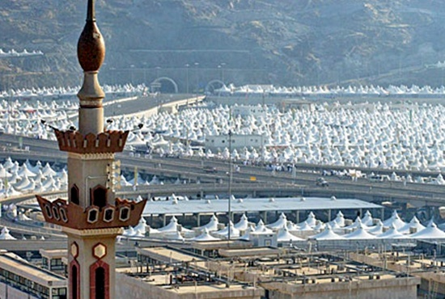

Slide 45
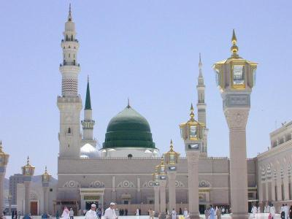
المدينة المنورة

Slide 46
"من جاءني زائر لم تنزعه حاجة إلا زيارتي كان حقاً على الله أن أكون له شفيعا يوم القيامة "
"من زار قبري بعد موتي كمن زارني في حياتي"

Slide 47
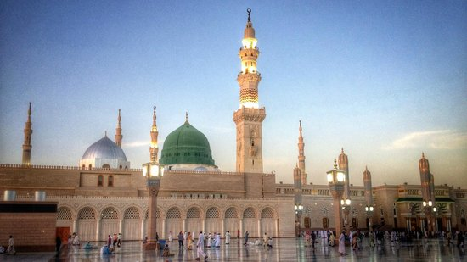

Slide 48
